Slide 1
REGARDS SUR LA VILLE Observation urbaine en Ile-de-France 4°1 et 4°3
Étang de Carrières-sous-Poissy

Slide 2
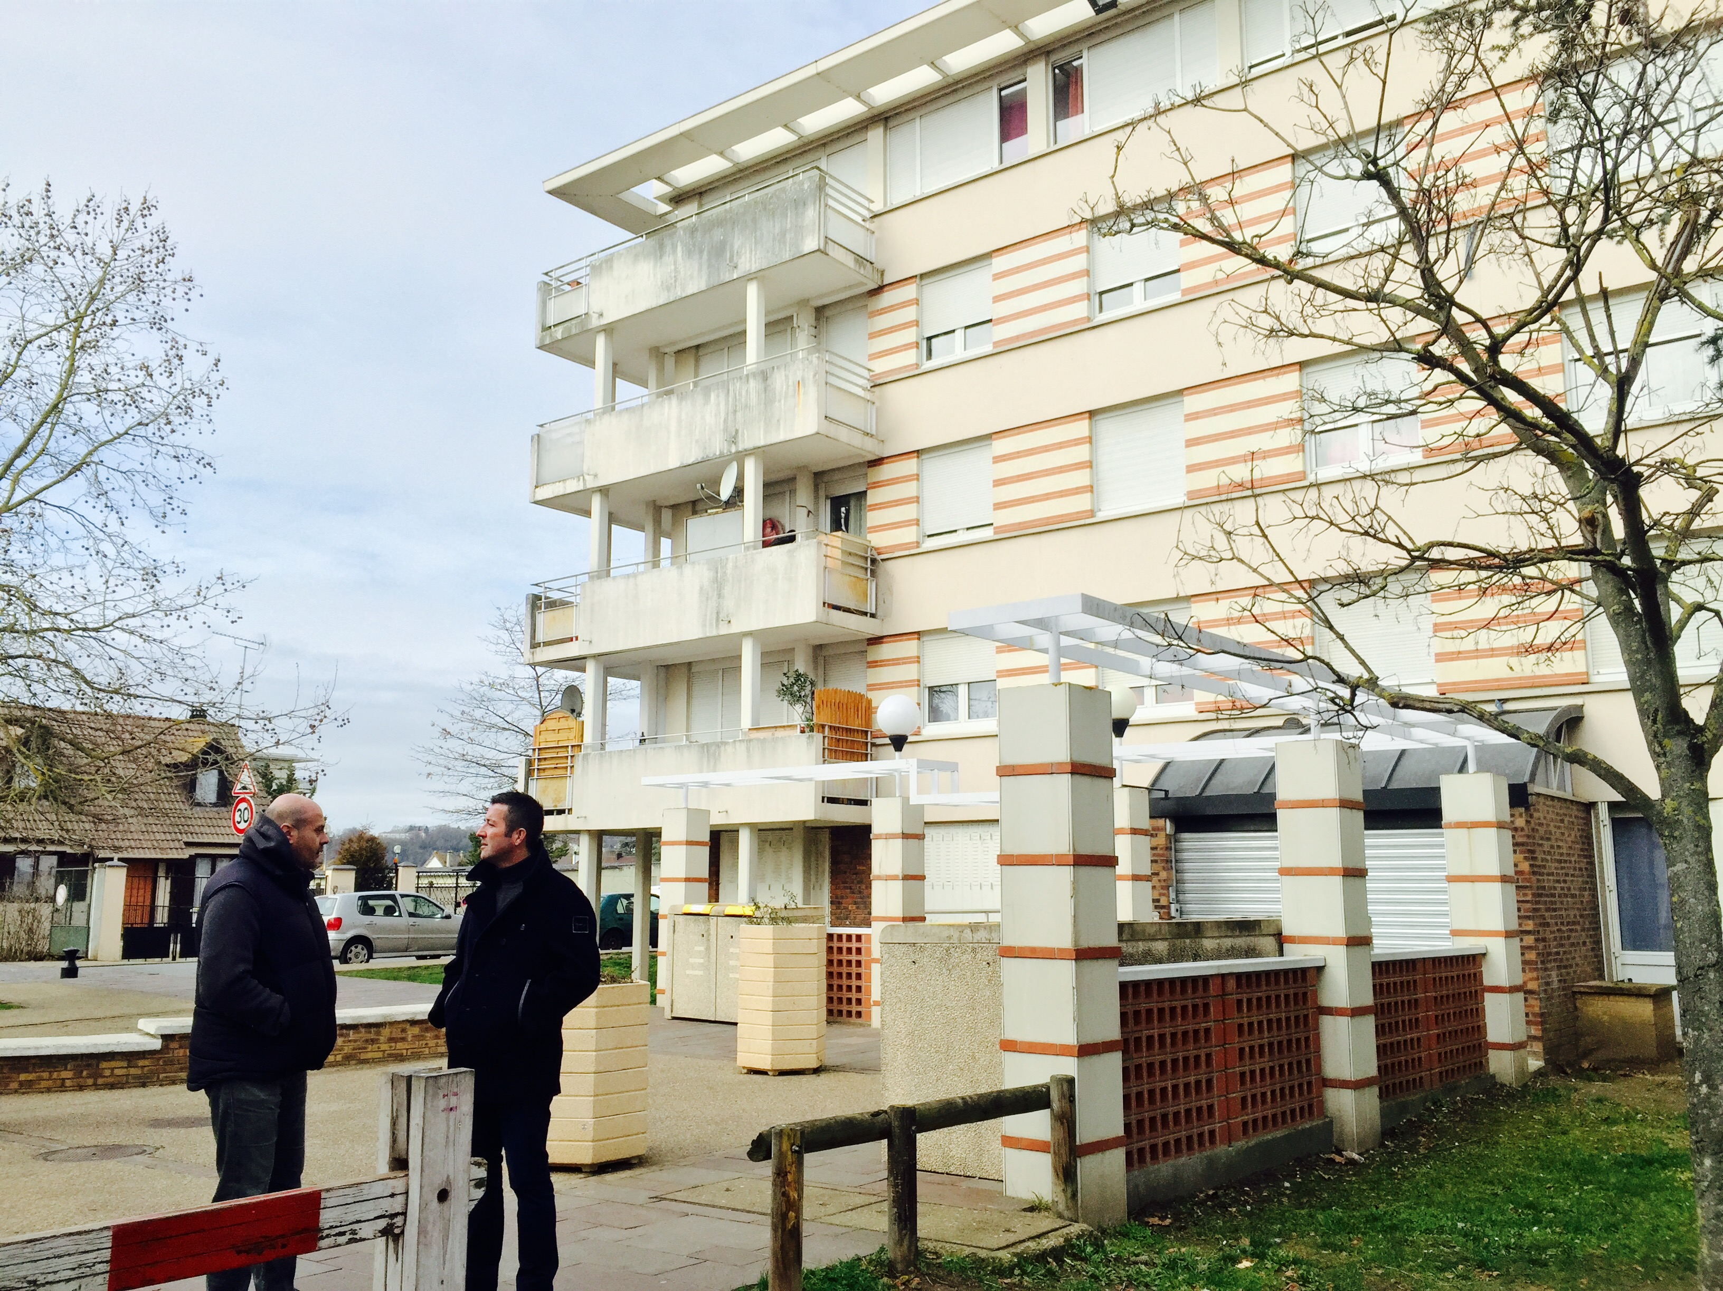
CARRIÈRES-SOUS-POISSY

Slide 3
19 décembre
Leclerc. 18H00. Les gens courent partout dans le magasin, c'est de la folie. Un couple se dispute : « coquilles Saint-Jacques, c'est mieux », « non, je n'aime pas ça du tout ».
23 décembre
8h30 au marché de Poissy. Il fait froid. Le poissonnier hurle : « promotion sur le saumon ! », l'air déterminé, « Achetez le saumon ! », au milieu d'une foule tremblante.
Sofian BOUHADDA

Slide 4
Une dame voulait attraper le bus. Elle courut mais la porte se referma. Une fois arrivée à la porte de devant, elle toqua. Le monsieur n'ouvrit pas et dit : « C'trop tard, faut v'nir à l'heure, j'vais pas faire ça à tous les arrêts ». Puis finalement, il ouvrit la porte et la dame est montée.
A Leclerc, une dame donnait des morceaux de fruits gratuits. Il y avait beaucoup de gens autour d'elle.
Un monsieur est entré à Leclerc et est ressorti avec un sac. Le vigile, croyant qu'il avait volé quelque chose, lui dit : « Monsieur, faites voir votre sac là ! » Il fouilla son sac mais il n'y avait rien.
Zakiya OMAR

Slide 5
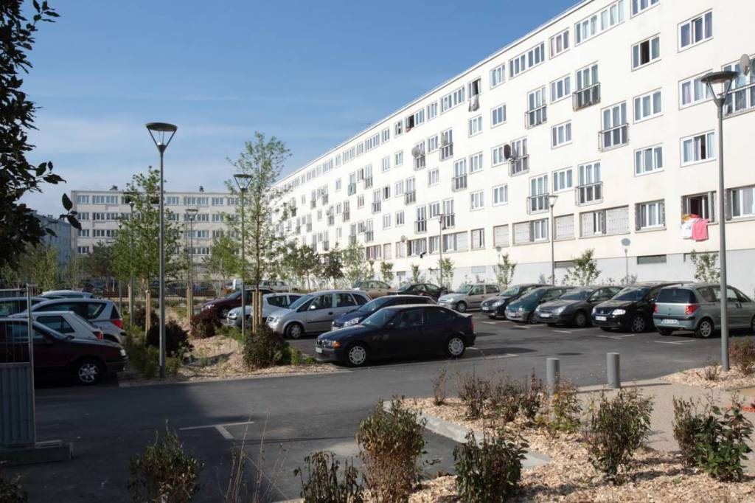
CARRIÈRES-SOUS-POISSY Parking

Slide 6
Dans le train, une petite fille d'à peu près quatre ans parlait mal à sa mère. Pour la calmer, sa mère lui donna son Ipad.
Priscilla GEOFFROY
Dans la rue, une voiture grille le feu rouge à pleine vitesse. La vitesse autorisée est de 50 km/h.
La construction des bâtiments avance au fil du temps. La ville de Carrières-sous-Poissy devient plus modeste.
Alim OUSMANOV
Un homme vendait des crêpes mais personne ne voulait lui en acheter.
Valentin LIEGAUX

Slide 7
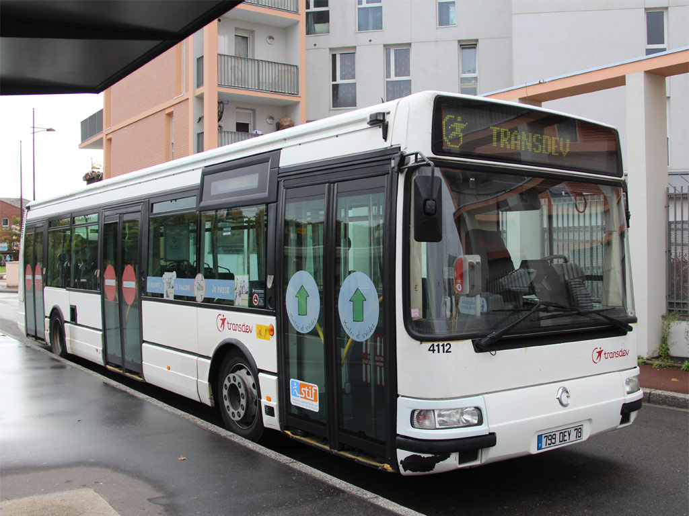
BUS
A un arrêt de bus, deux filles montent. Elles parlent assez fort. Les gens qui étaient dans le bus leur lançaient des regards qui en disaient long, du genre : « Taisez-vous ». A un autre arrêt, deux garçons montent. Elles parlent de plus en plus fort et rigolent fort. Un homme qui était monté en même temps qu'elles a commencé à leur demander de se taire.
Les filles ne voulaient pas, et continuaient. L'homme s'est énervé et les a insultées. Une des filles lui a répondu : « Tu veux quoi ? J'te connais pas ! » L'homme lui a ensuite craché au visage. Les gens du bus ont pris la défense de la fille et le chauffeur a demandé à l'homme de descendre du bus. Après, une dame a dit à la fille : « ça t'apprendra à pas te calmer quand il faut ! »
Elodie VENEROSY

Slide 8
22 décembre
Le matin, à La Défense. Un monsieur était ivre. Il parlait tout seul et il a insulté une femme noire. La femme l'a ignoré.
23 décembre
Au supermarché. Une femme était stressée parce qu'elle ne savait pas quoi offrir à sa fille. Elle est allée demander à un employé où elle pouvait trouver des jeux pour filles.
31 décembre
A Leclerc. Des jeunes hommes ont acheté des pétards pour le nouvel an. Les jeunes étaient heureux mais le vigile les a interpellés car il soupçonnait un des jeunes d'avoir volé quelque chose.
Simbara SACKO

Slide 9
22 décembre
A Carrières-sous-Poissy, dans la rue Saint-Honoré, un mendiant tape porte par porte pour essayer de récolter de l'argent.
24 décembre
Pas un chat ne traîne dans les rues pavées de la ville. Tous sont au chaud dans leur appartement en attendant impatiemment Noël.
26 décembre
Les enfants ébahis sortent de chez eux pour aller essayer leurs nouveaux jouets.
Une fille a essayé de faire du vélo pour la première fois, accompagnée de ses parents.
31 décembre
22h00. Au premier étage d'un immeuble, on entend une fête. Tous sont contents de célébrer la nouvelle année entre amis.
Minuit. Un feu d'artifice éclate dans la ville de Carrières-sous-Poissy et une nouvelle année se prépare.
8 février
Devant l'église Saint-Louis, une famille célèbre un mariage religieux. Le marié et la mariée s'embrassent pour célébrer leur amour.
Bayane EL FERDAOUSSI

Slide 10
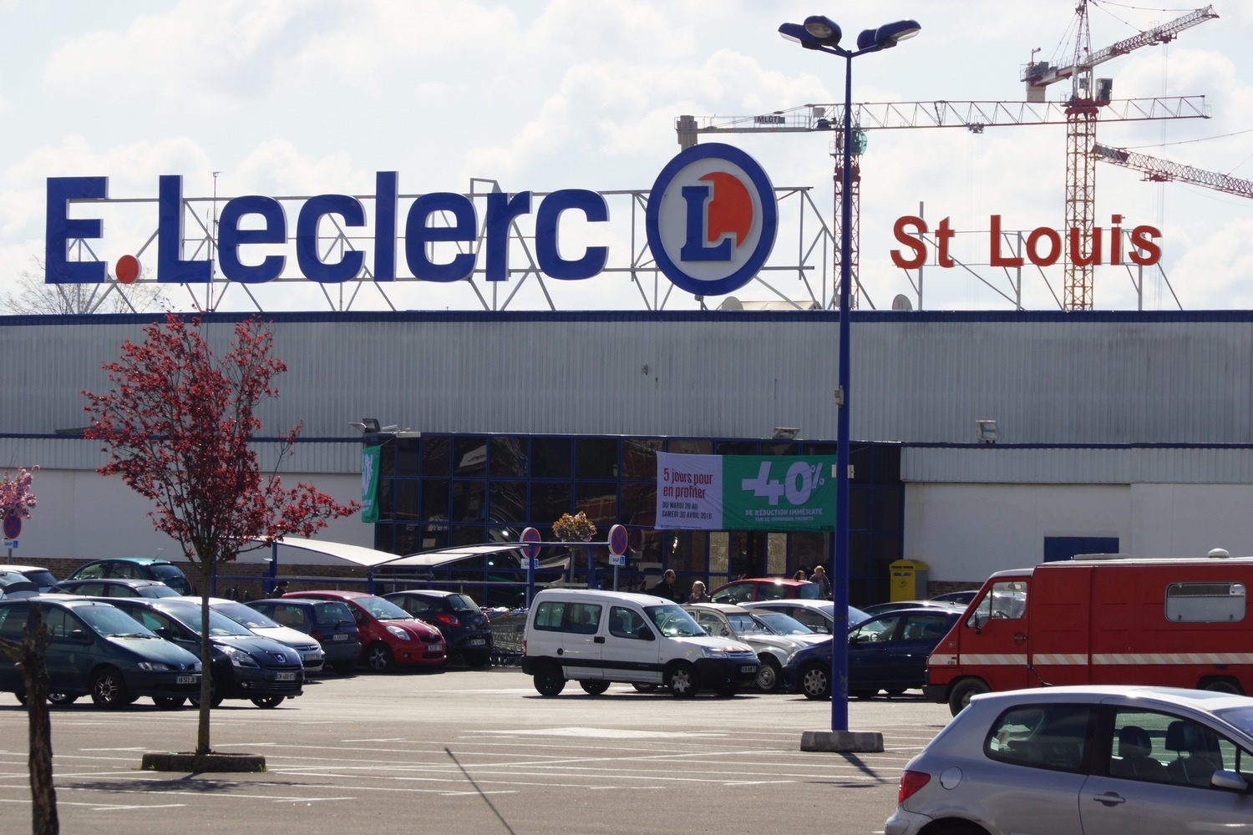
CARRIÈRES-SOUS-POISSY

Slide 11
Le lundi 8 mai, après les cours, je suis allé à Leclerc et j'ai aperçu un jeune homme qui devait avoir entre 13 et 14 ans avec des habits sales et la peau crasseuse. Il demandait un peu d'argent. Les passants n'osaient même pas le regarder, comme s'il s'agissait d'une erreur de la nature.
Le mardi 9 mai, je me suis rendu au Mc Do, près de Leclerc. Un vigile de grande taille, de couleur noire et qui devait avoir la quarantaine me fixait constamment, comme si je m'apprêtais à commettre un délit.
Vendredi 12 mai, Leclerc. Je faisais la queue comme tout le monde et subitement, un homme doubla une femme, sans aucune hésitation. La femme ne dit rien.
Samedi 13 mai, au KFC de Carrières-sous-Poissy. Un homme barbu qui sentait l'alcool s'est mis à me parler de choses insensées.
Le samedi 20 mai, en prenant la ligne 14 du métro, un homme accompagné de son accordéon se mit à jouer de la musique et fut récompensé par des pièces de 20 centimes et de 50 centimes. Le samedi 26 mai, je suis allé au grec. En arrivant à la caisse, j'ai remarqué qu'il me manquait 1€. Un homme me donna alors 1€ pour finaliser ma commande.
Mohamed BARRY

Slide 12
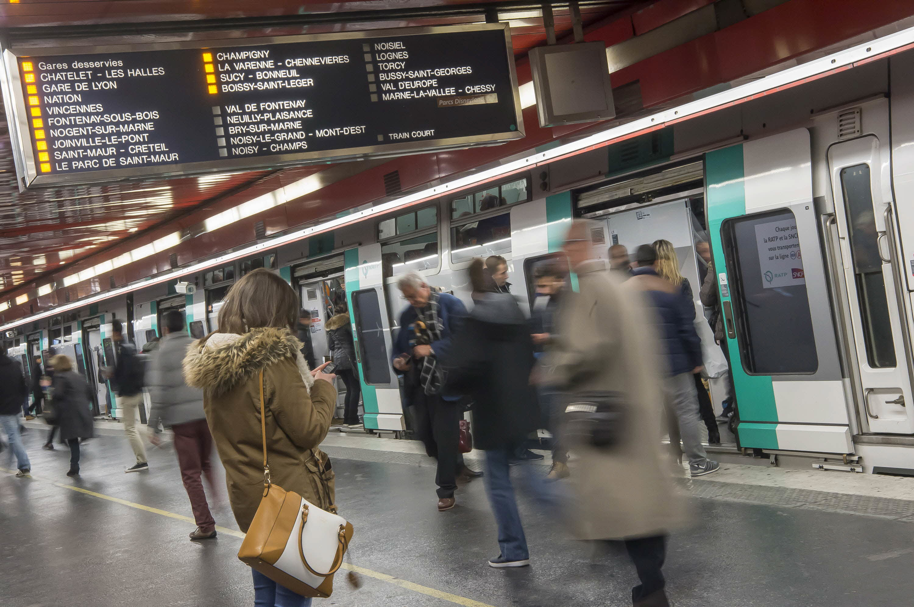
RER
Un mardi, au Leclerc de Carrières-sous-Poissy. Des bénévoles des Restos du cœur avec deux caddies récoltent des aliments pour l'association. Il y avait des clients qui donnaient de leurs courses aux bénévoles.
Un samedi, à Saint-Germain-en-Laye. Un commerçant vit un de ses clientes arriver en fauteuil roulant. Il mit aussitôt un plan incliné pour qu'elle puisse accéder facilement au magasin.
Un lundi, dans le RER. Une femme faisait semblant d'être enceinte et demandait de l'argent aux gens.
Léa ALTINISIK

Slide 13
8 mai. La ville est verdoyante, magnifique.
9 mai. Hier a eu lieu le deuxième tour de l'élection présidentielle.
Karolyne WUILLOT
14 mai. Un dimanche à une sorte de déstockage : chaque personne ramène leurs objets à vendre. Tout était pas cher, c'était magnifique de voir des personnes y trouver leur bonheur.
Inès EL KHANDARI
Sur un banc, non loin de la Seine. Une dame passa avec un gardien. Elle se plaignait de l'état de sa douche. Elle était vêtue d'une robe bleue.
Rachid KIRCH

Slide 14
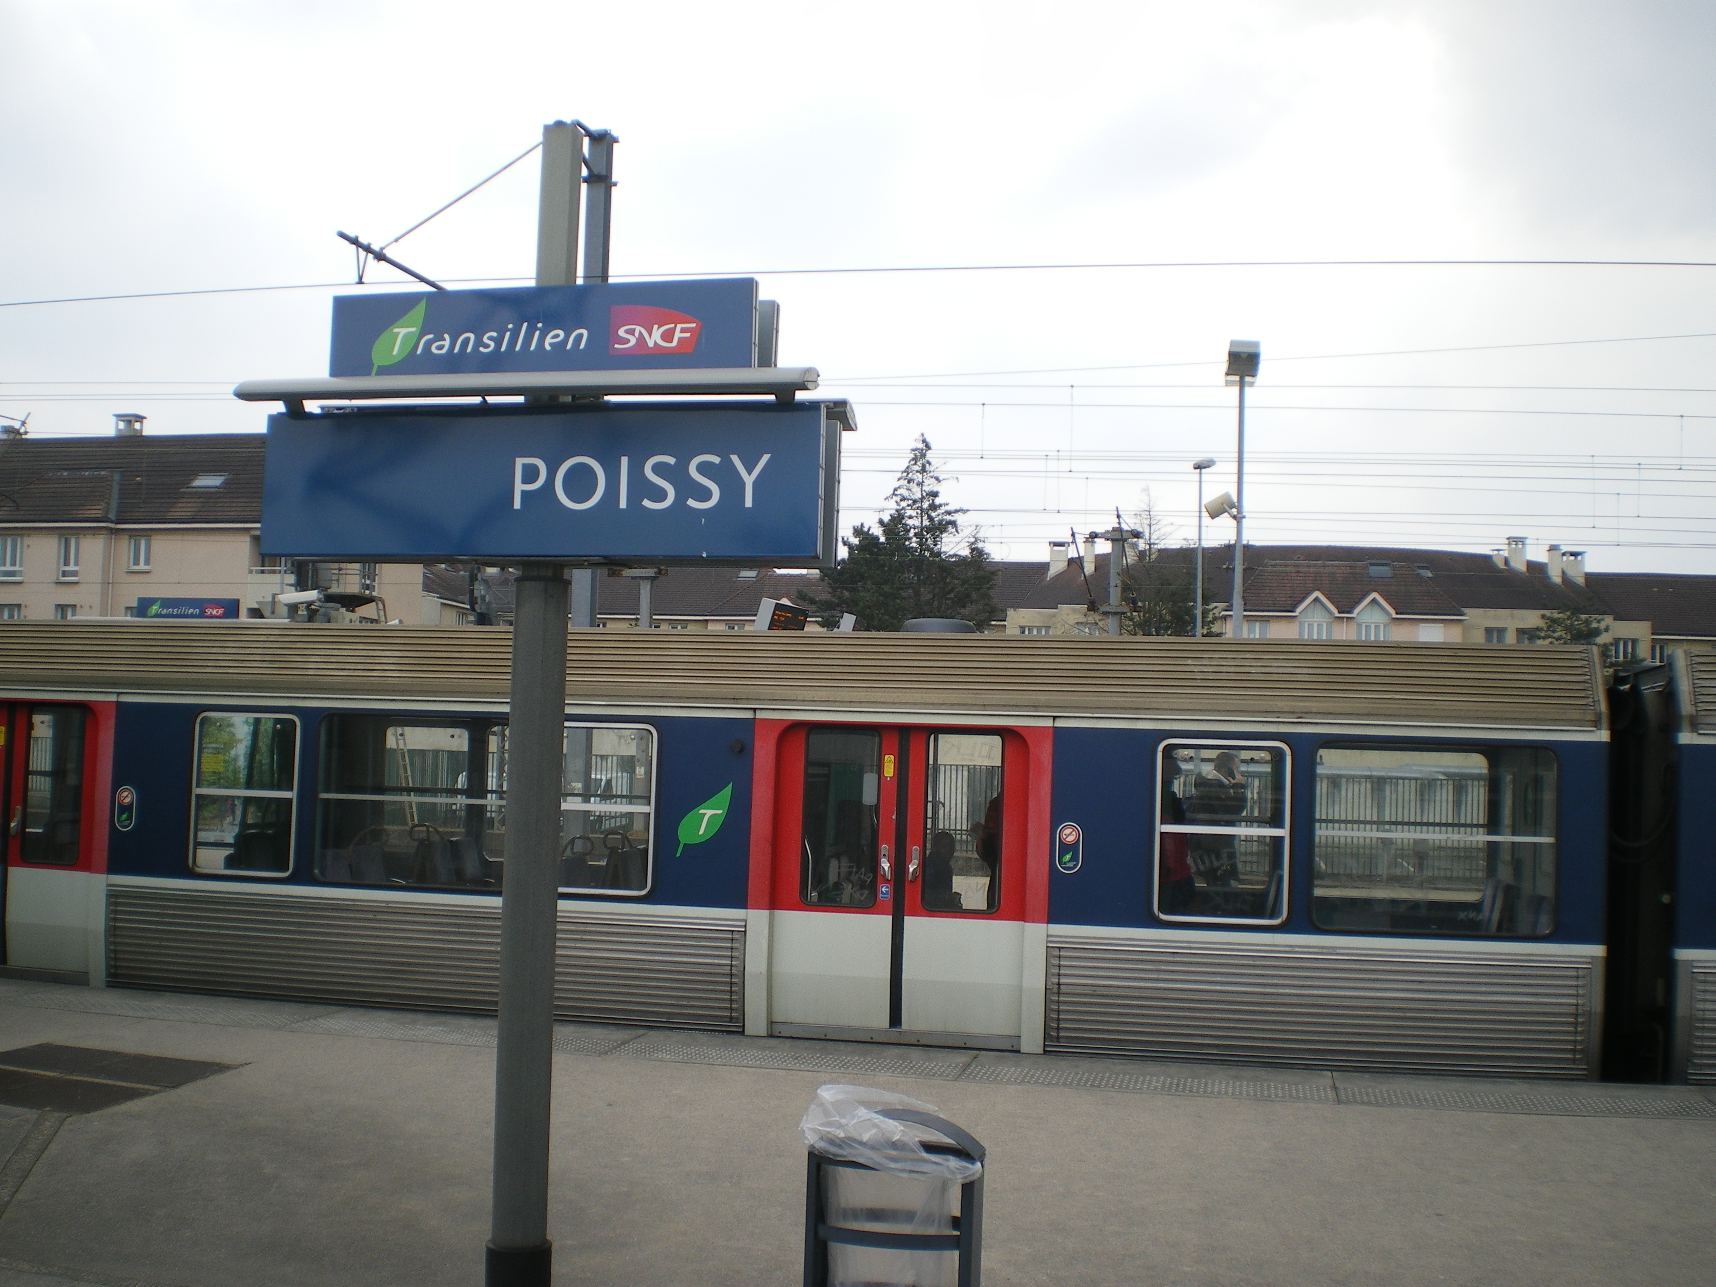
TRAINS
Dans les grandes surfaces, il y a plus de monde le weekend que pendant la semaine parce que les gens sont actifs. Ils travaillent en semaine donc ils vont au supermarché le weekend et l'attente aux caisses est plus longue.
Dans le train, les jeunes se mettent dans les derniers wagons, à l'arrière, pour fumer en douce. Les gens ouvrent alors les fenêtres ou changent de wagon.
Ryan ADELSON

Slide 15
Leader Price, 16h, à l'attente à la caisse. Un vieux monsieur impatient cria : « Dépêchez-vous un peu ! » Les gens le regardèrent d'un œil noir.
12 mai. Houilles-Carrières-sur-Seine. Des jeunes enfants marchaient sur la route. Une voiture s'arrêta, le conducteur ouvrit la fenêtre et dit : « Ne marchez pas sur la route, c'est dangereux ». Les enfants montèrent sur le trottoir.
À la gare, des jeunes fraudèrent devant un contrôleur mais le contrôleur ne dit rien.
Jules-Ange MALONGA
Au supermarché. Sur une petite scène, une personne déguisée en Mickael Jackson danse avec la musique à fond.
Younes EL HAMDAOUl

Slide 16
A Carrières-sous-Poissy, aux bords de Seine, un homme, dans la vingtaine, faisait faire des tours de scooter à des enfants chacun leur tour et il klaxonnait. Un homme est sorti de chez lui, l'air énervé. Il lui a demandé d'arrêter parce qu'il voulait du calme. Il faisait de grands gestes. Il est ensuite rentré chez lui et le jeune homme a arrêté.
Des éboueurs ramassaient les poubelles. Des jeunes, par derrière, faisaient exprès de jeter des poubelles pour que l'éboueur les ramasse. Un jeune cria : « Ramasse bien comme un chien ! ». L'éboueur s'est énervé contre eux, ils sont partis en courant.
Sur la route de Saint-Germain-en-Laye, vers 22h, deux voitures faisaient la course puis ils se sont klaxonné. À un rond-point, ils sont partis chacun de leur côté.
Auchan, rayon des bonbons. Une petite fille de moins 10 ans pleure pour que sa maman lui achète un paquet de bonbons. Au début, sa mère ne voulait pas, mais à la fin, elle a cédé pour sa fille cesse de pleurer et de crier.
Mya BERNIER

Slide 17
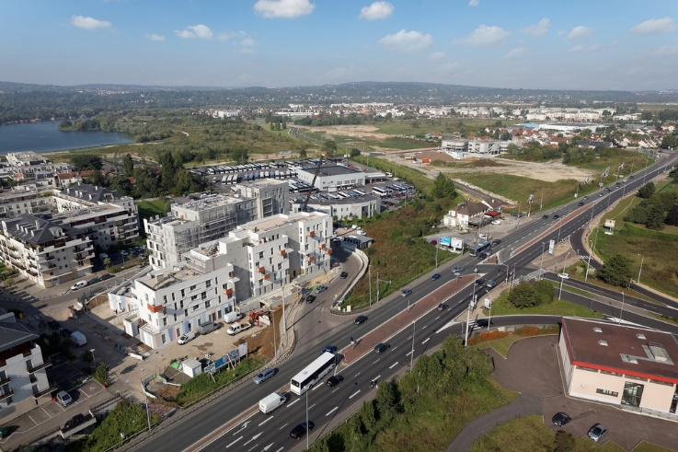
CARRIÈRES-SOUS POISSY

Slide 18
Dans la boulangerie, neuf heures du matin, dans l'attente pour acheter le pain. Une femme, cheveux noirs, la quarantaine, le regard joyeux. Elle prit quatre baguettes puis repartit. Un vieil homme salua le boulanger et lui prit deux baguettes, un sachet de pains aux chocolat et un sachet de croissants.
Au conservatoire de Saint-Denis, des enfants âgés de six à dix ans passent tous avec leur instrument sur le dos ou dans la main. Généralement, leur instrument est un violon et une clarinette. Des femmes discutent devant la salle Fitzgerald. Elles écoutent une mélodie à travers la porte et commentent : « Véronica va encore gagner cette année-là ». Véronica jouait « Clair de lune » de Claude Debussy. On entend ensuite une femme avec un accent russe lui dire : « Ce n'est pas bon. Recommence ».
Le métro s'arrête à la station Cadet. Tous les parisiens rentrent du travail. Un pauvre entre dans le métro et demande de l'argent pour pouvoir manger. Il porte des habits sales et noirs. Personne n'ose le regarder. Ils regardent leur téléphone ou parlent avec des amis.
Assala BENNANI

Slide 19
16h30, sur le pont de Triel. Deux gitans qui portent un manteau noir ramassent du bois, pour le feu, je suppose. Plus loin, il y a leurs caravanes où leur famille les attend. Eux n'ont pas de manteau.
8 mai, 10h30. Le maire de Carrières-sous-Poissy salue les habitants assis dans une voiture de militaires avec des voitures de policiers à l'avant et à l'arrière. Le maire porte une cocarde bleu, blanc, rouge pour célébrer la fin de la seconde guerre mondiale en 1945.
Dimanche à Leader Price. Un couple d'origine africaine se prépare à payer leurs courses d'un montant de 20€. Le mari, vêtu d'un costar, sort un billet de 200€ et le tend à la caissière. Soudain, un employé arriva et dit : « ça n'impressionne personne, monsieur ! » Le couple se met à rire puis s'en va.
Sur un mur du Mc Do, il y avait écrit « Turquie » avec un cœur. En ressortant du Mc Do, « Turquie » avec un cœur était en train d'être effacé par un employé. C'est normal, il n'y a jamais rien d'écrit sur les murs.
Arifé ONDER

Slide 20
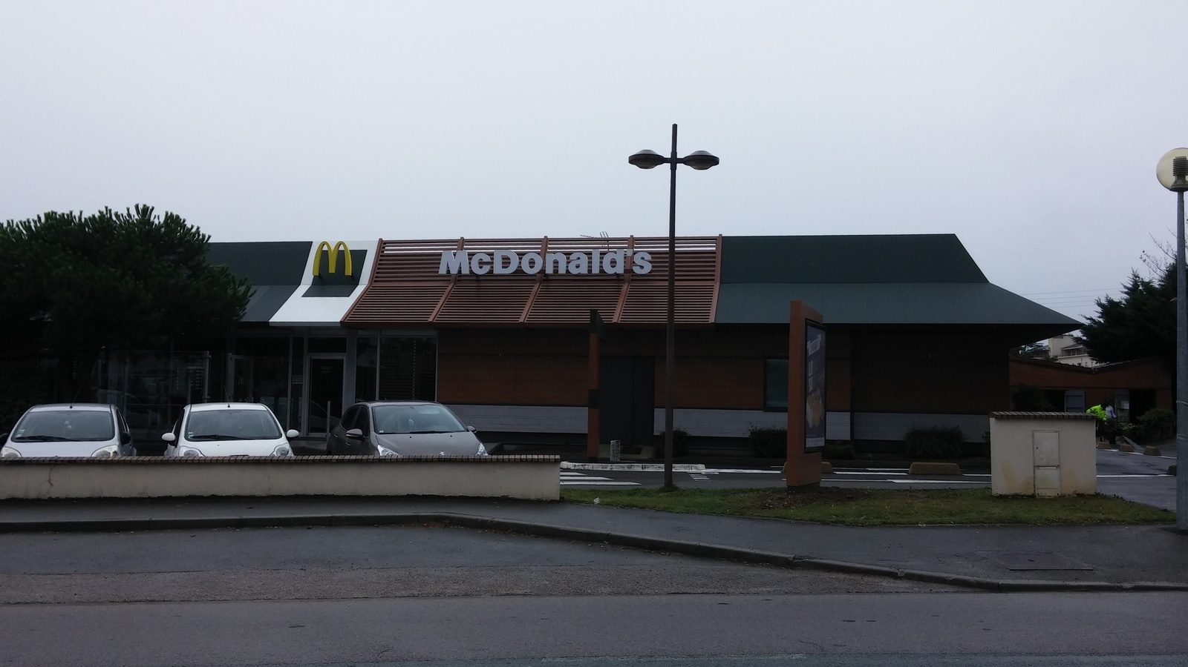
Mercredi 10 mai, à la piscine de Poissy. Vers 19h, en sortant de la piscine, un homme d'environ 25 ans s'achète un paquet de chips et une brique de jus d'orange. Il mange, regarde autour de lui et jette ses déchets vers la Seine.
Au Mc Do, une femme se plaint d'avoir retrouvé sa viande crue. Le serveur part alors demander un autre hamburger et le ramène à la dame, qui le remercie.
Diogo CHIPELO SILVA

